Slide 1
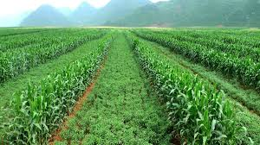
Phương thức trồng trọt trong hình có tên là gì?

Slide 2
BÀI 2.
CÁC PHƯƠNG THỨC TRỒNG TRỌT Ở VIỆT NAM
1. CÁC NHÓM CÂY TRỒNG PHỔ BIẾN Ở VIỆT NAM

Slide 3
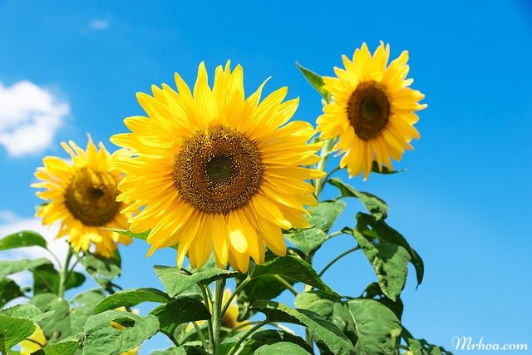
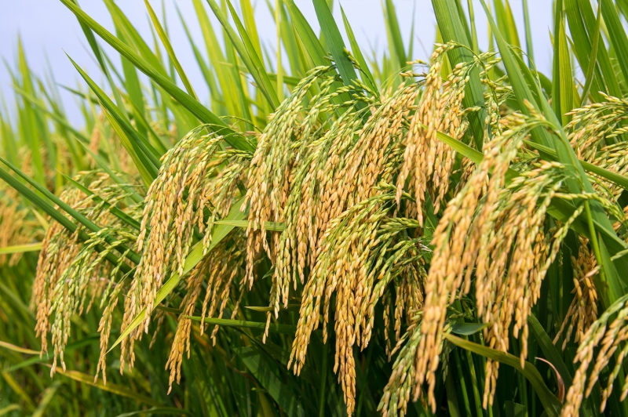
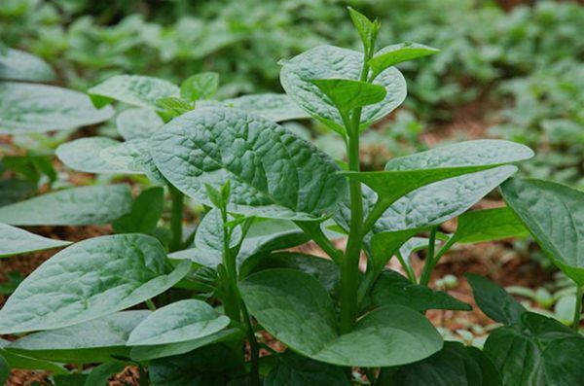
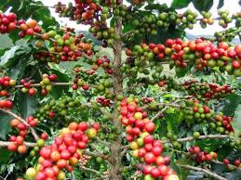
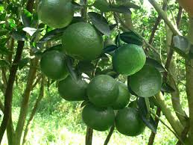
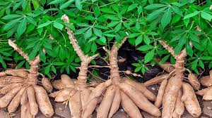
Quan sát hình, đọc thông tin SGK trả lời câu hỏi: các cây trong hình thuộc những nhóm cây trồng nào?
Cây lúa
Cây mồng tơi
Cây hướng dương
Hoạt động nhóm đôi (1 phút 30’)
Cây cà phê
Cây cam
Cây sắn

Slide 4
Vì sao mỗi vùng miền lại có những loài cây đặc trưng hoặc những giống cây trồng khác nhau?
Cây lúa
Cây mồng tơi
Cây hướng dương
Cây cà phê
Cây cam
Cây sắn

Slide 5

BÀI 2 : CÁC PHƯƠNG THỨC TRỒNG TRỌT Ở VIỆT NAM
1. CÁC NHÓM CÂY TRỒNG PHỔ BIẾN Ở VIỆT NAM
- Nhóm cây lương thực: lúa, ngô…
Nhóm cây lấy củ: khoai lang, sắn…
Nhóm cây ăn quả: Cam, bưởi…
Nhóm cây rau, đỗ các loại: mồng tơi, cải xanh…
Nhóm cây công nghiệp: chè, cà phê…
Nhóm hoa và cây cảnh: đào, mai…
2. MỘT SỐ PHƯƠNG THỨC TRỒNG TRỌT Ở VIỆT NAM

Slide 6
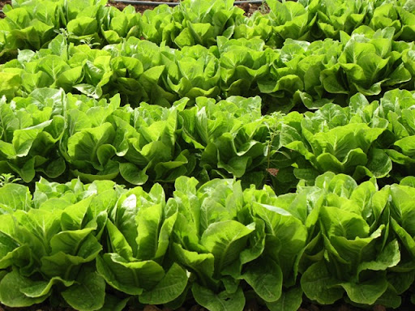
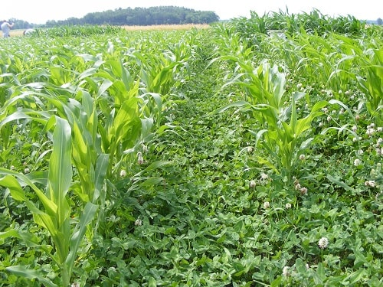
Quan sát hình và trình bày điểm khác nhau giữa trồng độc canh và xen canh?
Trồng độc canh rau xà lách
Trồng xen canh Ngô – đậu
- Trồng độc canh: Trồng một cây duy nhất, trong điều kiện tự nhiên, giảm độ phì nhiêu của đất và tăng sự lây lan của sâu, bệnh.
- Trồng xen canh: trồng hai hay nhiều loại cây trồng trên cùng một diện tích, cùng một lúc hoặc cách nhau không lâu, giúp tận dụng diện tích, chất dinh dưỡng và ánh sáng.

Slide 7
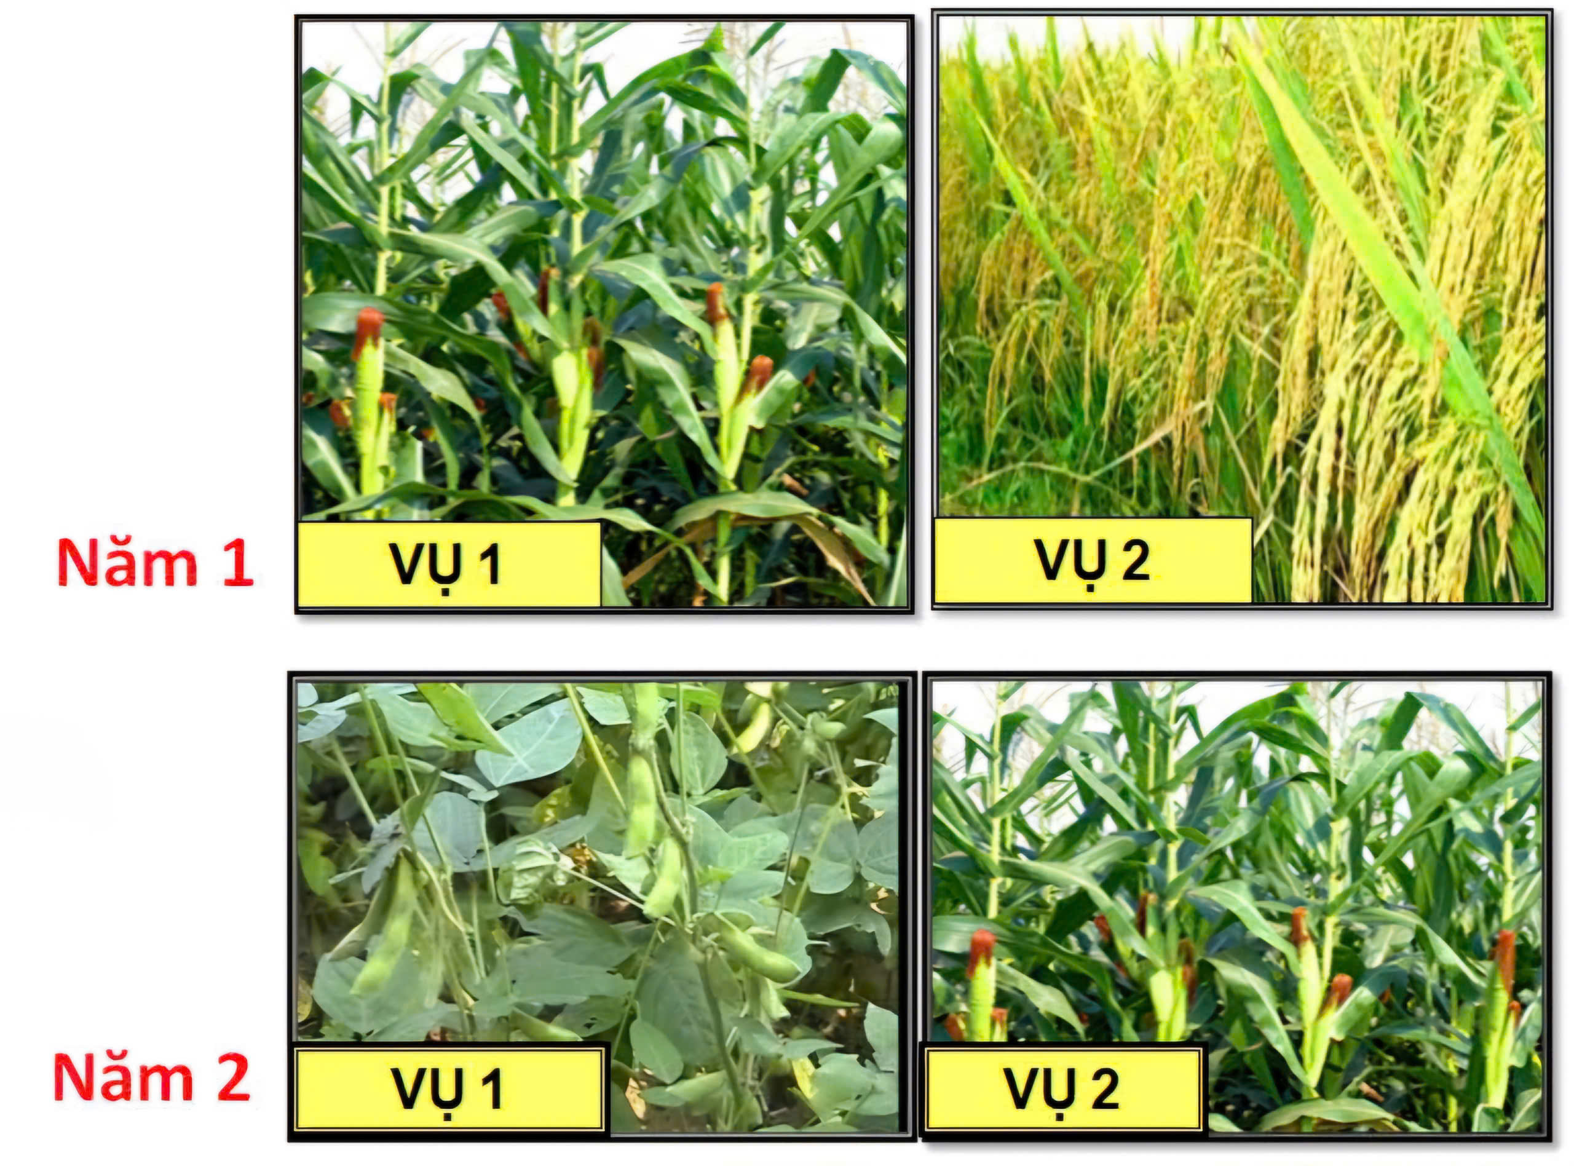
- Luân canh: Gieo trồng luân phiên các loại cây trồng khác nhau trên cùng một diện tích. Làm tăng độ phì nhiêu, điều hòa chất dinh dương cho đất và giảm sâu, bệnh cho cây.
- Tăng vụ: tăng số vụ gieo trong năm trên cùng 1 diện tích đất, góp phần tăng tổng sản lượng thu hoạch

Slide 8
Lựa chọn các cụm từ: tăng vụ, độc canh, xen canh, luân canh điền vào vị trí 1…, 2…, 3…, 4… cho phù hợp.
 | 1 ... | 2 … | 3 … | 4 …
Ưu điểm | - Tận dụng diện tích đất, chất dinh dưỡng và ánh sáng. - Giảm sâu bệnh. | - Tối đa hóa hiệu quả. - Tập trung chuyên môn hóa. -Tăng cơ hội cạnh tranh (Vì sản phẩm thu được nhiều nên bán với giá thấp. | - Tăng độ phì nhiêu cho đất - Điều hòa chất dinh dưỡng cho đất. - Giảm sâu bệnh cho cây. | - Tăng thêm sản phẩm thu hoạch
Nhược điểm | - Một số cây cao che mất sự tiếp xúc của các cây thấp. - Thu hẹp diện tích đất. | - Làm giảm độ phì nhiêu của đất. - Tạo môi trường thuận lợi cho sâu bệnh phát triển. - Tăng nhu cầu về nước. - Đa dạng sinh học bị suy thoái. | - Mất khá nhiều công sức - Thời gian tìm tòi các yếu tố hợp lí (chống sâu bệnh của mỗi loại) | - Không có nhược điểm nào quá sức ảnh hưởng đến đời sống cây trồng

Slide 9
Lựa chọn các cụm từ: tăng vụ, độc canh, xen canh, luân canh điền vào vị trí 1…, 2…, 3…, 4… cho phù hợp.
 | 1. Xen canh | 2. Độc canh | 3. Luân canh | 4. Tăng vụ
Ưu điểm | - Tận dụng diện tích đất, chất dinh dưỡng và ánh sáng. - Giảm sâu bệnh. | - Tối đa hóa hiệu quả. - Tập trung chuyên môn hóa. -Tăng cơ hội cạnh tranh (Vì sản phẩm thu được nhiều nên bán với giá thấp. | - Tăng độ phì nhiêu cho đất - Điều hòa chất dinh dưỡng cho đất. - Giảm sâu bệnh cho cây. | - Tăng thêm sản phẩm thu hoạch
Nhược điểm | - Một số cây cao che mất sự tiếp xúc của các cây thấp. - Thu hẹp diện tích đất. | - Làm giảm độ phì nhiêu của đất. - Tạo môi trường thuận lợi cho sâu bệnh phát triển. - Tăng nhu cầu về nước. - Đa dạng sinh học bị suy thoái. | - Mất khá nhiều công sức - Thời gian tìm tòi các yếu tố hợp lí (chống sâu bệnh của mỗi loại) | - Không có nhược điểm nào quá sức ảnh hưởng đến đời sống cây trồng

Slide 10
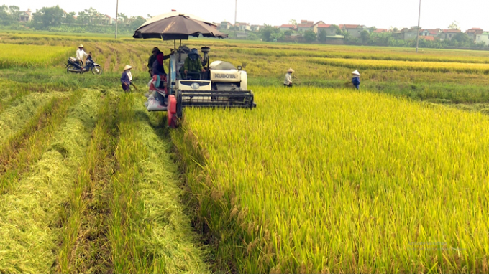
BÀI 2 : CÁC PHƯƠNG THỨC TRỒNG TRỌT Ở VIỆT NAM
2. CÁC PHƯƠNG THỨC TRỒNG TRỌT Ở VIỆT NAM
Số vụ gieo trồng trong năm phụ thuộc yếu tố nào?
- Khí hậu
- Loại cây trồng
- Thời kì sâu bệnh

Slide 11
BÀI 2 : CÁC PHƯƠNG THỨC TRỒNG TRỌT Ở VIỆT NAM
2. CÁC PHƯƠNG THỨC TRỒNG TRỌT Ở VIỆT NAM
- Độc canh: trồng một loại cây duy nhất.
- Xen canh: trồng hai hay nhiều loại cây trồng trên cùng một diện tích, cùng một lúc hoặc cách nhau không lâu.
- Luân canh: gieo trồng luân phiên các loại cây trồng khác nhau trên cùng một diện tích.
- Tăng vụ: là tăng số vụ gieo trồng trên 1 diện tích đất trồng trong 1 năm.
3. TRỒNG TRỌT CÔNG NGHỆ CAO

Slide 12
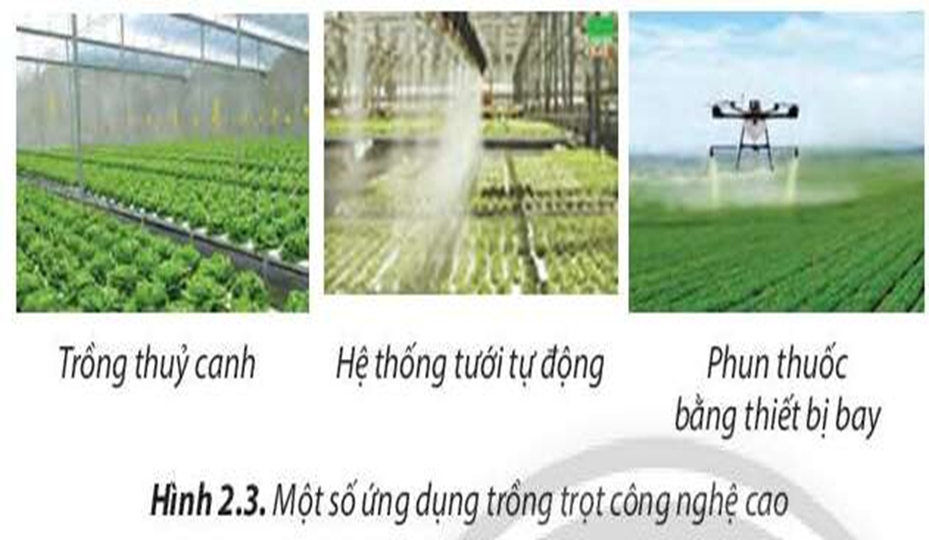
3. TRỒNG TRỌT CÔNG NGHỆ CAO

Slide 13
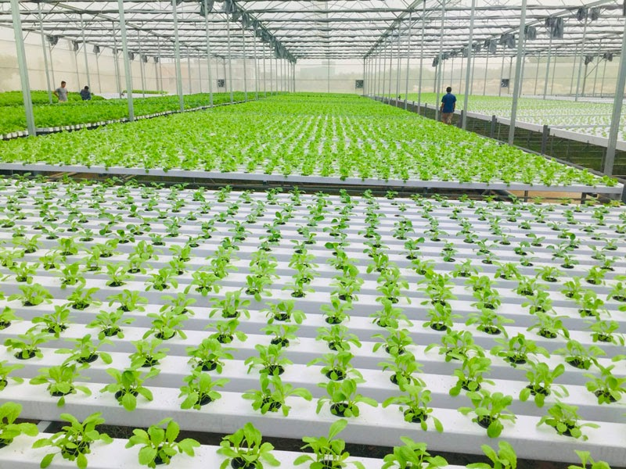
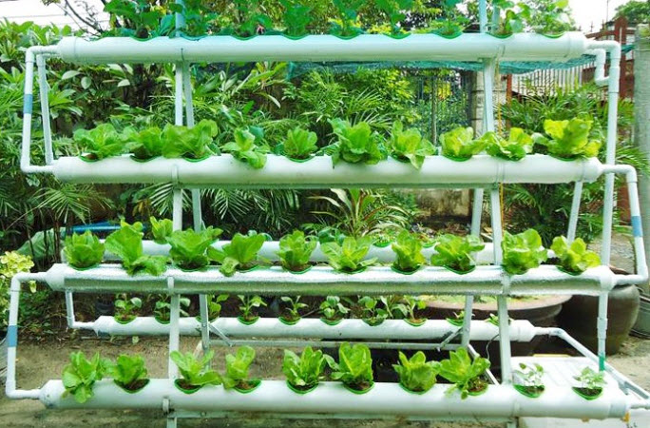
Trồng thủy canh mang lại lợi ích gì cho việc trồng trọt?
Trồng thuỷ canh: không sử dụng đất, tiết kiệm nước, thân thiện với môi trường, năng suất cao, rau sạch, giàu chất dinh dưỡng.

Slide 14
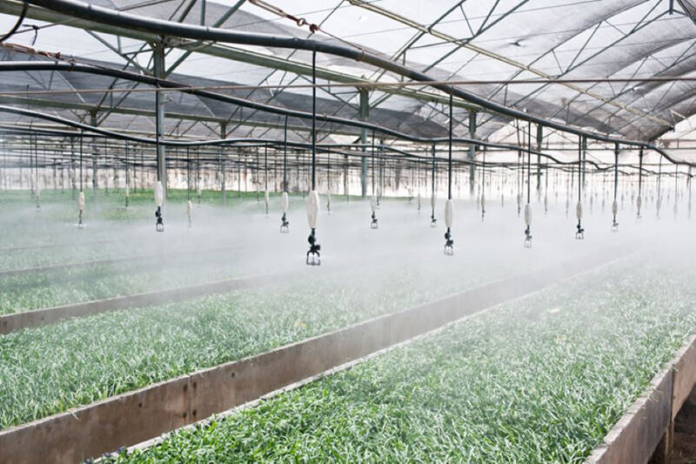
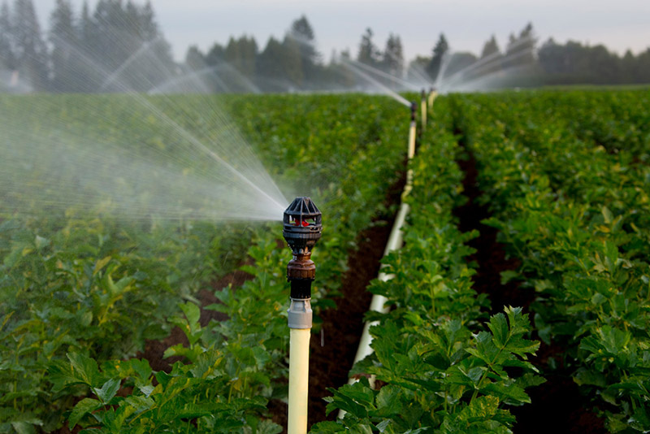
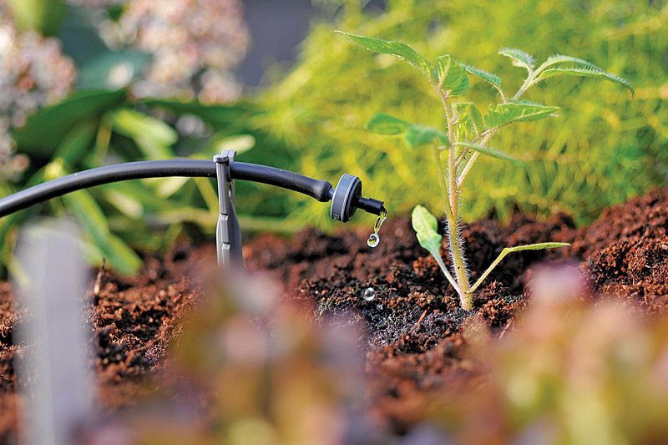
Hệ thống tưới tự động mang lại lợi ích gì cho việc trồng trọt?
Hệ thống tưới tự động: tiết kiệm nước, thời gian, công sức; cây trồng được chăm sóc tốt, sinh trưởng, phát triển khoẻ mạnh; tăng tính thẩm mỹ.

Slide 15
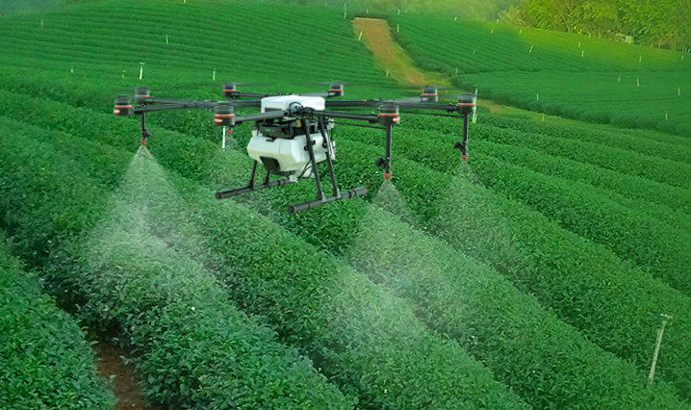
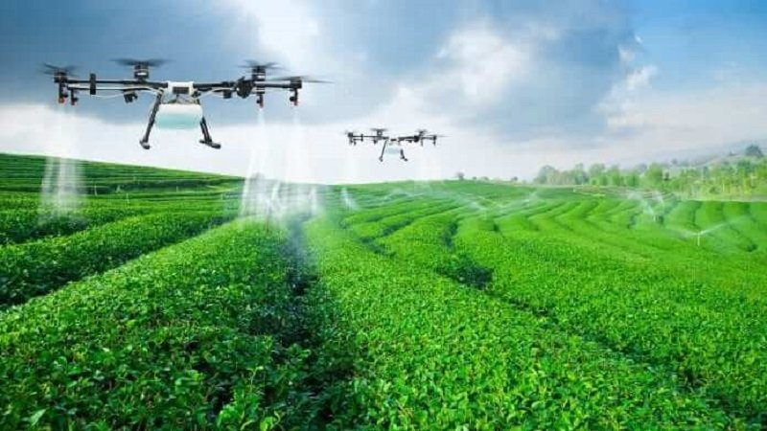
Phun thuốc bằng thiết bị bay mang lại lợi ích gì cho việc trồng trọt?
Phun thuốc bằng thiết bị bay: giúp con người tránh xa độc hại, tiết kiệm chi phí, hiệu quả trừ sâu bệnh cao, giảm tình trạng lãng phí thuốc, tăng năng xuất cây trồng,…

Slide 16
Ưu điểm và nhược điểm của trồng trọt công nghệ cao.
Trồng thủy canh
Hệ thống tưới tự động
Phun Thuốc bằng thiết bị bay

Slide 17
Ưu điểm và nhược điểm của trồng trọt công nghệ cao.
Ưu điểm:
- Tiết kiệm diện tích đất trồng
- Giúp giảm nhân công và chi phí vận hành đáng kể
- Tránh việc lây lan sâu bệnh
- Cung cấp cho cây đầy đủ chất dinh dưỡng và lượng nước cần thiết
- Điều ảnh ánh sáng hợp lý
- Điều khiển tự động
- Cách ly với môi trường và thời tiết bên ngoài
- Chống thất thoát nước
- Đảm bảo cây có thể phát triển tốt
- Có thể điều chỉnh môi trường theo từng giai đoạn phát triển của cây.
Nhược điểm:
- Đòi hỏi người nông dân phải có kiến thức sản xuất và trình độ nhất định, cần phải am hiểu về công nghệ hiện đại
- Đòi hỏi vốn đầu tư ban đầu rất lớn .
- Điều kiện khí hậu thời tiết, khí hậu, đất đai chưa thực sự thuận lợi dẫn đến tâm lý sợ rủi ro.
- Chi phí đầu tư lớn -> giá thành sản phẩm cao -> khó khăn khi cạnh tranh trên thị trường.

Slide 18
BÀI 2 : CÁC PHƯƠNG THỨC TRỒNG TRỌT Ở VIỆT NAM
3. TRỒNG TRỌT CÔNG NGHỆ CAO
Ứng dụng các quy trình, kĩ thuật hiện đại trong canh tác, sử dụng các giống cây trồng có năng suất, chất lượng cao và các công cụ, thiết bị tự động nhằm mang lại hiệu quả kinh tế cao trên 1 diện tích đất trồng.

Slide 19
LUYỆN TẬP
Câu hỏi 1. Giả sử có một khuôn viên để trồng cây ở gia đình, em dự định trồng nhóm cây nào, loại cây nào? Với những loại cây đã chọn em sẽ trồng theo phương thức trồng trọt nào?

Slide 20
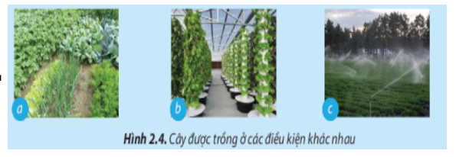
LUYỆN TẬP
Câu hỏi 2. Quan sát Hình 2.4, cho biết hình ảnh nào thể hiện trồng trọt công nghệ cao? Vì sao?
Hình 2.4b: Trồng thủy canh
Hình 2.4c: Hệ thống tưới tiêu tự động

Slide 21




VẬN DỤNG
Địa phương em có những loại cây trồng nào phổ biến? Những phương thức canh tác và ứng dụng công nghệ cao trong trồng trọt được áp dụng ở địa phương em như thế nào?

Slide 22
DẶN DÒ
- Học bài 2
- Đọc trước bài 3: Quy trình trồng trọt
- Đọc tài liệu liên quan đến quy trình trồng trọt.

